Slide 1
Анализ работы Детской школы искусств за II четверть 2011-2012 учебного года
Аналитический педсовет

Slide 2
Методическая тема работы школы
«Создание оптимальных условий для творческого выражения личности»
Цель:
Мотивация к творческому росту и самовыражению личности

Slide 3
Задачи
Повышение профессионализма преподавателей через различные формы повышения квалификации
Внедрение современных информационных технологий, деятельностных методов обучения, новых технологий и методик здоровьесбережения в процесс обучения и воспитания учащихся
Повышение компетентности преподавателей через различные формы повышения квалификации
Активная поддержка и позиционирование талантливых детей
Осуществление разноуровневой связи
с социумом
Развитие общественных форм управления
Активизирование участия преподавателей школы в профессиональных конкурсах
Создание атмосферы саморазвития и творчества преподавателей и учащихся

Slide 4
Преподавательский состав

Slide 5
Аттестация – 2011
Первая
квалификационная категория
Сандо Е.И.

Slide 6
Контингент учащихся

Slide 7
Показатели успеваемости по школе

Slide 8
Показатели успеваемости по отделам

Slide 9
Успеваемость
Карбовская А.В. – 8
Шейкина Л.Г. – 7
Зинченко Э.М. - 6
Сингизова З.М. – 6
Мухаметьянова Р.Ф.- 5
Смирнова В.М. – 5
Мальцева Т.Г. – 4
Мещерякова М.Н. – 4
Кашина Ю.Ю.– 3
Аникеева Т.Н.– 3
Хайдаршина Е.Г. – 3
Мальцева Т.Г.- 3
Отличники - 71
С одной «4» - 42
С одной «3» - 40

Slide 10
Отличники выпускного класса
Евграфова
Ксения
Валиева
Лиана.
Вертякова
Кристина
Низамова
Карина
Быкова
Диана.
Соколова
Анна.
Иванова
Анжела
Назарова
Алина.
Маглёваная
Александра
Колесникова
Дарья.
Назарова
Алина.
Агаева
Увайдат.
Назаренко
Екатерина.
Родионова
Анна.
Пугачёва
Анна

Slide 11
Неуспевающие учащиеся
Добрынин В.
3 кл.
Паппо Ю.
4 кл.
Потапских Е.
3 кл.
Зубарева А.
4 кл.
Пырлог Н.
3 кл

Slide 12
Показатели успеваемости по предметам учебного плана

Slide 13
Показатели развития исполнительских навыков учащихся

Slide 14
Отличники академического концерта
1 | Сольное пение | Землянская К. 2 кл. Ворона Алёна 2 кл. Лушина Катя 2 кл. Пилипенко Марина 3 кл. Гончарова Н.3 кл. Гуцул Лиза 4 кл. Дозморова Даша 4 кл. Перерва Н.5 кл. Калитина Юлия 5 кл. | Смирнова В.М. 9 уч-ся
2 | ОНИ | Тайчинов Альберт 2 кл. Качур Илья 2 кл. Геращенко Даниэль 4 кл. Черняков Константин 5 кл. Становкина Кристина 6 кл. | Лубащева Т.П. 5 уч-ся
3 | ОФ | Иванова Полина 2 кл. Устименко Софья 4 кл. Артамонова Анастасия 5 кл. | Зинченко Э.М. 3 уч-ся
4 | ОНИ | Павлятенко Саша 2 кл. Глотова Настя 3 кл. Горюнов Максим 5 кл. | Бибикова Л.И. 3 уч-ся

Slide 15
5 | ОНИ | Конторщиков Лев 2 кл. Гурьянов Никита 2 кл. Хисаметдинова Альбина 2 кл. | Москатов К.К. 3 уч-ся
6 | ОФ | Акназарова Азалия 6 кл. Давлатова Линара 6 кл. | Аникеева Т.Н. 2 уч-ся
7 | ОФ | Ильина Елизавета 4 кл. Макиенко Алина 4 кл. | Романенкова Л.В. 2 уч-ся
8 | ОНИ | Токарева Аэлита 2 кл. Пономарёва Анна 6 кл. | Калинина Е.В. 2 уч-ся
9 | ОНИ | Проскурякова Наташа 2 кл. Шпенглер Анатолий 3 кл. | Горлова О.А. 2 уч-ся
10 | ОНИ | Гейченко Виталий 2 кл. | Велижанина О.С.
11 | ООИ | Татиевская Александра 4 кл. | Мартынова А.В.
11 | ООИ | Шпис Валерий 2 кл. | Помаранская В.А.
13 | ООИ | Беляева Вероника 3 кл. | Мальцева Т.Г.
14 | ООИ | Перерва Марина 5 кл. | Иванова Т.В.
15 | ОФ | Астапова Елизавета 2 кл. | Черезова Н.С.
16 | ОНИ | Юнусова Алина 6 кл. | Устименко Л.И.

Slide 16
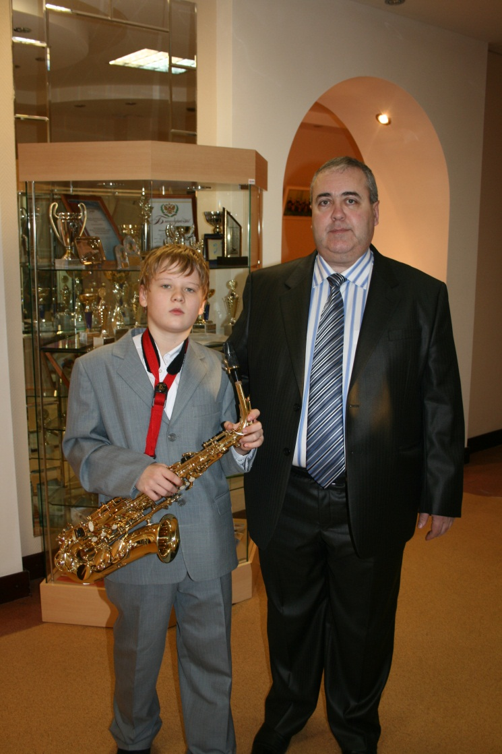
III открытый региональный фестиваль – конкурс «Юганский джаз» г. Нефтеюганск

Slide 17
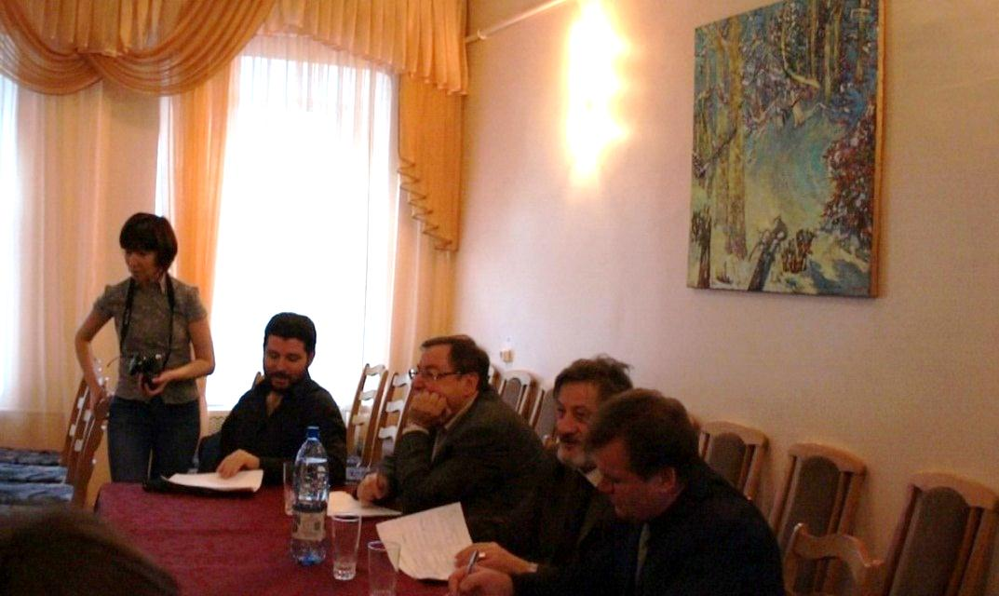
II Международный конкурс-фестиваль «Волна успеха» г. Самара

Slide 18
Показатели успеваемости по предметам учебного плана ОМТД

Slide 19
Показатели успеваемости по предметам учебного плана ОИИ

Slide 20
Показатели практических навыков учащихся ОИИ

Slide 21
Детские конкурсы и выставки
Наименование конкурса | Количество участников | Результат | Ф.И.О. руководителя
Окружная выставка – конкурс детского творчества «Волшебство Новогодия» г. Ханты-Мансийск | 11 |  | Карбовская А.В. Мухаметьянова Р.Ф. Шейкина Л.Г. Кашина Ю.Ю.
Городской конкурс плакатов и рисунков «Мы выбираем будущее!» | 5 | III место | Шейкина Л.Г. Карбовская А.В.
Всероссийский фестиваль-конкурс «Ангел Вдохновения» г. Санкт-Петербург | 8 |  | Сингизова З.М.
Окружная детская выставка- конкурс «Подарок Деду Морозу» | 13 |  | Шейкина Л.Г. Сингизова З.М. Кашина Ю.Ю. Карбовская А.В. Гудкова Н.В.
XVIII Международная выставка-конкурс «Рождественская – 2012» Г. Тобольск | 10 |  | Шейкина Л.Г. Сингизова З.М. Кашина Ю.Ю. Карбовская А.В.

Slide 22
Курсы повышения квалификации
Новосад Е.Г.
«Государственно-общественное управление»
г. Ханты-Мансийск
Москатова Г.Г.
«Проблемно-модульное обучение сольфеджио»
г. Тюмень

Slide 23
Зинченко Э.М.
Аникеева Т.Н.
Бибикова Л.Н.
Гудкова Н.В.
Иванова Т.В.
Мальцева Т.Г.
Перевалова Е.А.
Сандо Е.И.
Чвайда Н.А.
Помаранская В.А.

Slide 24
Методическая работа на отделах
Зинченко Э.М.
«Развитие ассоциативно-образного мышления как фактора, мотивирующего ребёнка к обучению в музыкальной школе»
Устименко Л.И.
«Учёт индивидуально-психологических особенностей при обучении игре на музыкальном инструменте»
Мещерякова М.Н.
«Развитие ассоциативно-образного мышления, фантазии и воображения учащихся»
Лубащева Т.П.
«Организация творческого процесса на уроках специальности»
Кашина Ю.Ю.
«Декоративный натюрморт»
Калинина Е.В.
«Развитие технических навыков в классе домры»

Slide 25
Открытые уроки
Миргалимова Р.Ф.
«Работа над звуком»
Мартынова А.В.
«Работа над музыкальным произведением»
Мастер-класс
Карбовская А.В.
«Рельеф из солёного теста»
Круглые столы
ОИИ
«Итоги 2 четверти»
ОМТД
«Органическая связь хорового и сольного пения»

Slide 26
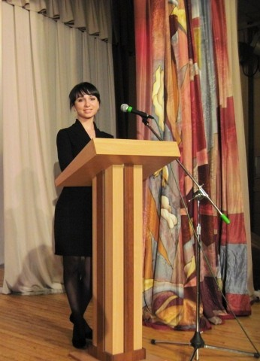
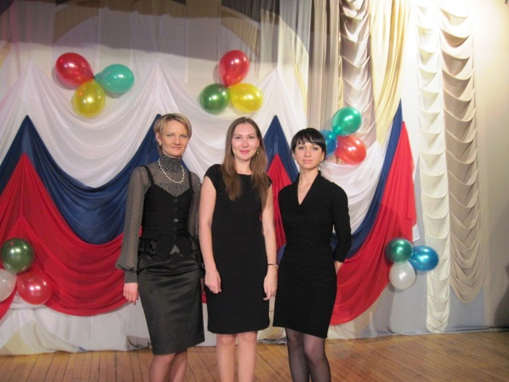
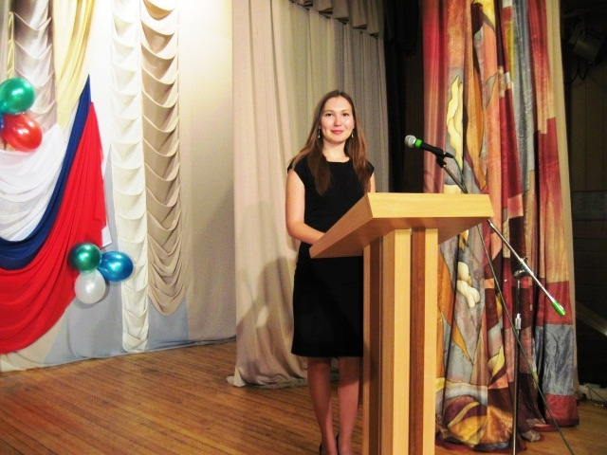
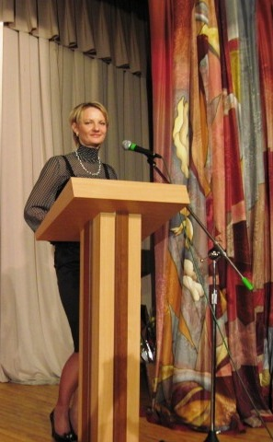
Городской конкурс молодых специалистов «Педагогический дебют»
III место
III место

Slide 27
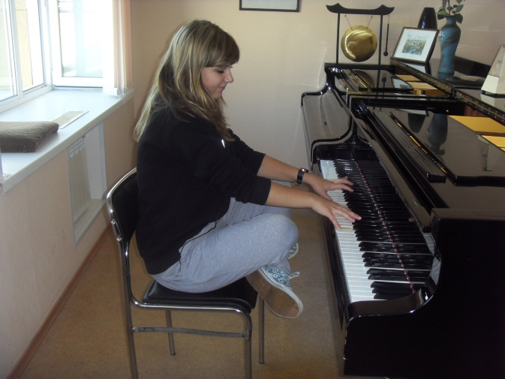
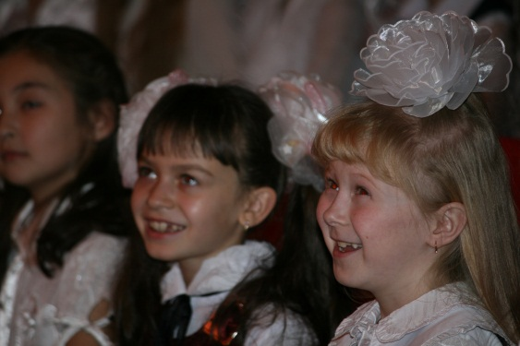
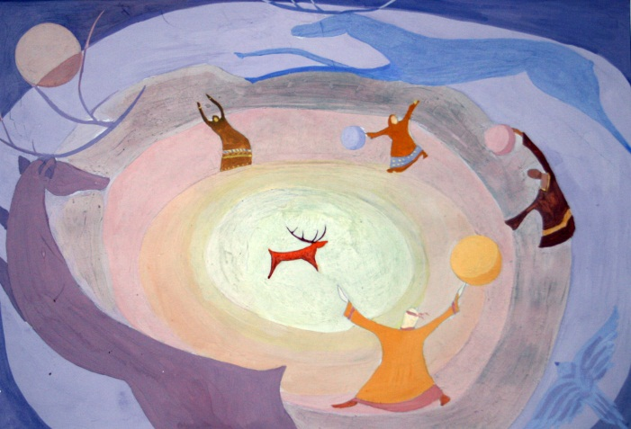
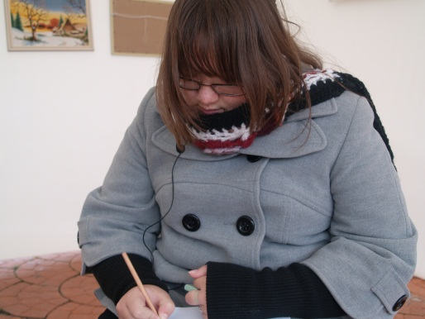
Городской фотоконкурс «Наши дети»
Сингизова З.М.
Карбовская А.В.
Окружной конкурс «Сувенир – визитная карточка округа»
Сингизова З.М.
Карбовская А.В.
Новосад Е.Г.
Мухаметьянова Р.Ф.
Гудкова Н.В.

Slide 28
Релакс…

